Slide 1
Struktur Kendali
Mengatur kendali sebuah logika program.

Slide 2
2 Jenis Perulangan PHP
“
Counted loop dan Uncounted loop, perbedaannya ? Counted loop adalah perulangan yang sudah jelas banyak pengulangannya. Sedangkan Uncounted loop tidak pasti berapa kali dia akan mengulang.
PHP DASAR
Stuktur Kendali
“

Slide 3
Pengulangan
for
while
do… while
foreach

Slide 4
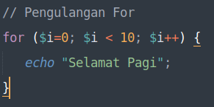
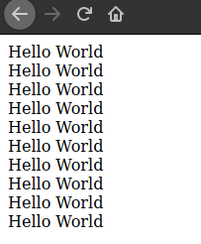
Perulangan
For
Perulangan For adalah perulangan yang termasuk dalam counted loop, karena kita bisa menentukan jumlah perulangannya.

Slide 5
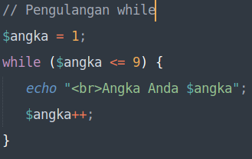
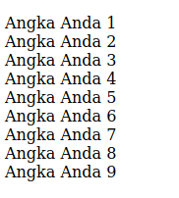
Perulangan
While
Perulangan while adalah perulangan yang termasuk dalam uncounted loop. Karena biasanya digunakan untuk mengulang sesuatu yang belum jelas jumlah pengulangannya.

Slide 6
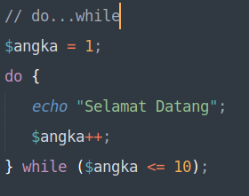
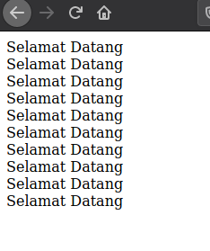
Perulangan
Do...While
Perulangan Do/While sama seperti perulangan while. Ia juga tergolong dalam uncounted loop.
Perbedaan Do/While dengan while terletak pada cara iya memulai pengulangan.
Perulangan Do/While akan selalu melakukan pengulangan sebanyak 1 kali, kemudian melakukan pengecekan kondisi.

Slide 7
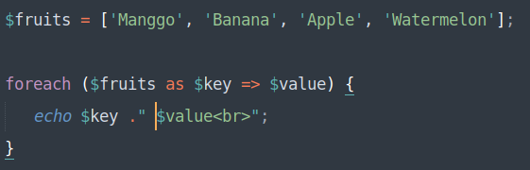
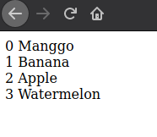
Perulangan
Foreach
Sama dengan perulangan for, tapi ini khusus untuk tipe data array.
Biasanya akan saling berhubungan dengan database.

Slide 8
Pengkondisian
if.. else
If.. else if.. else..
ternary
switch

Slide 9
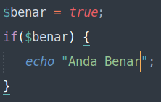
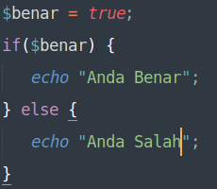
Pengkondisian/Percabangan
if…else
Percabangan if adalah percabangan yang paling dasar. Tugasnya adalah memeriksa nilai boolean atau sebuah ekspresi logika.
Jika suatu variabel atau suatu ekspresi logika bernilai true, maka proses yang ada di dalam blok kode if akan dijalankan. Jika tidak, maka perintah/kode yang ada di dalam blok if tidak akan dijalankan.

Slide 10
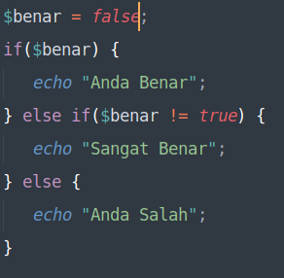

Pengkondisian/Percabangan
if…else if...else
Menambahkan kondisi/langkah-langah selanjutnya...

Slide 11
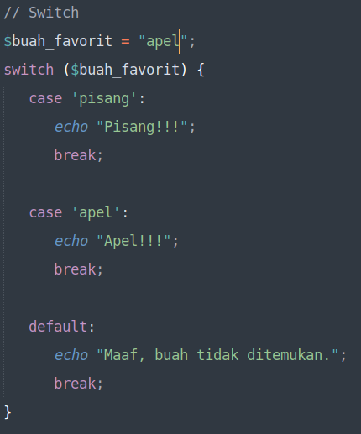
Pengkondisian/Percabangan
Switch
adalah alternatif yang bisa kita gunakan untuk memecahkan permasalahan logika dalam PHP.
Akan tetapi, penggunaan switch .. case ditujukan untuk kasus-kasus yang lebih sederhana dari pada if .. else.

Slide 12
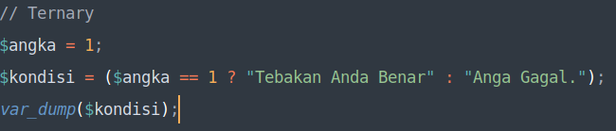
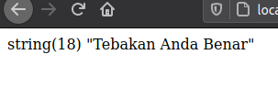
Pengkondisian/Percabangan
Ternary
Ternary adalah cara singkat mendefinisikan logika percabangan. Ia mirip dengan if else (tanpa elseif).
Dan ternary didefinisikan hanya dalam satu baris saja.

Slide 13
Terima Kasih

